Slide 1
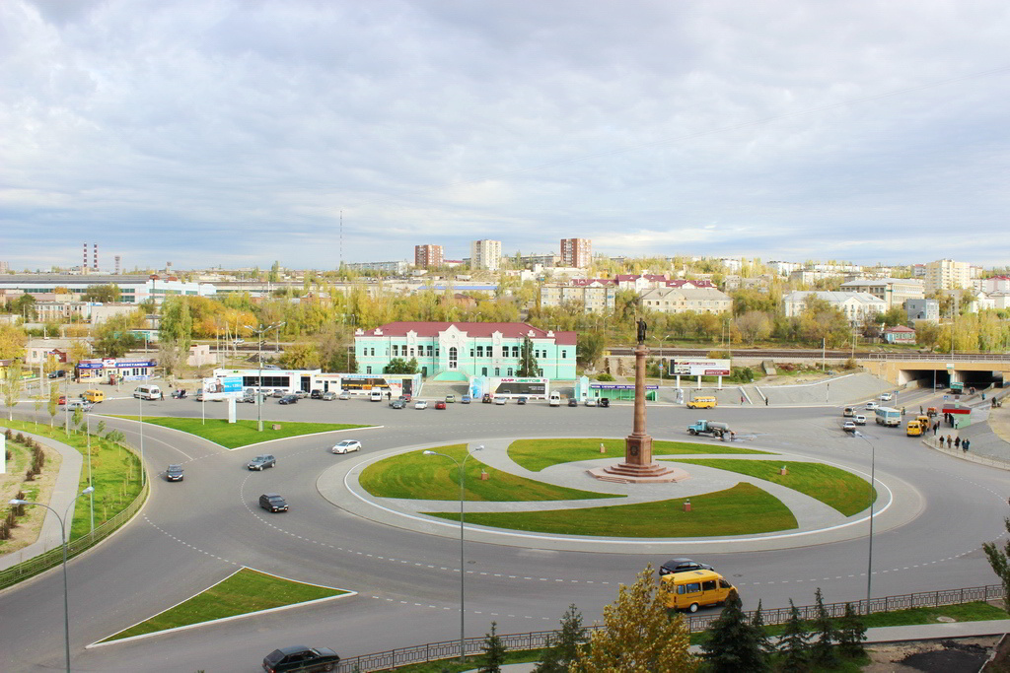
мы в Камышине живем… (игра - путешествие по местам нашего города)

Slide 2
ЦЕЛЬ:
Расширять и закреплять знания детей о родном городе и его достопримечательностях. Воспитывать чувство гордости и любви к городу Камышину.
задание: назовите какие достопримечательности изображены на слайдах?

Slide 3
Мы в Камышине живем Знаем все места мы в нем Приглашаем вас гулять Что увидишь ты – назвать

Slide 4
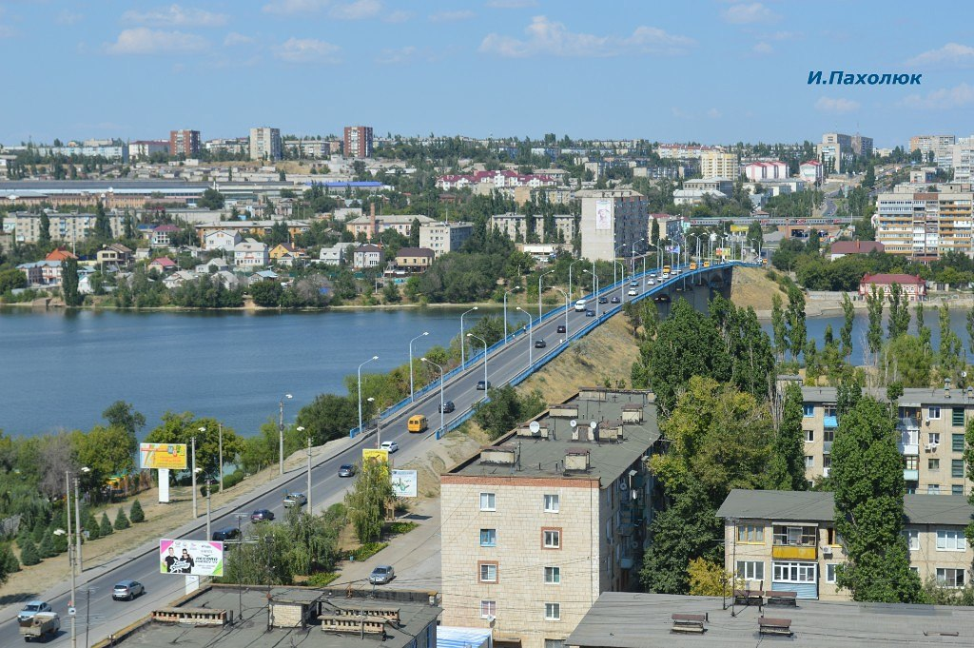

Slide 5
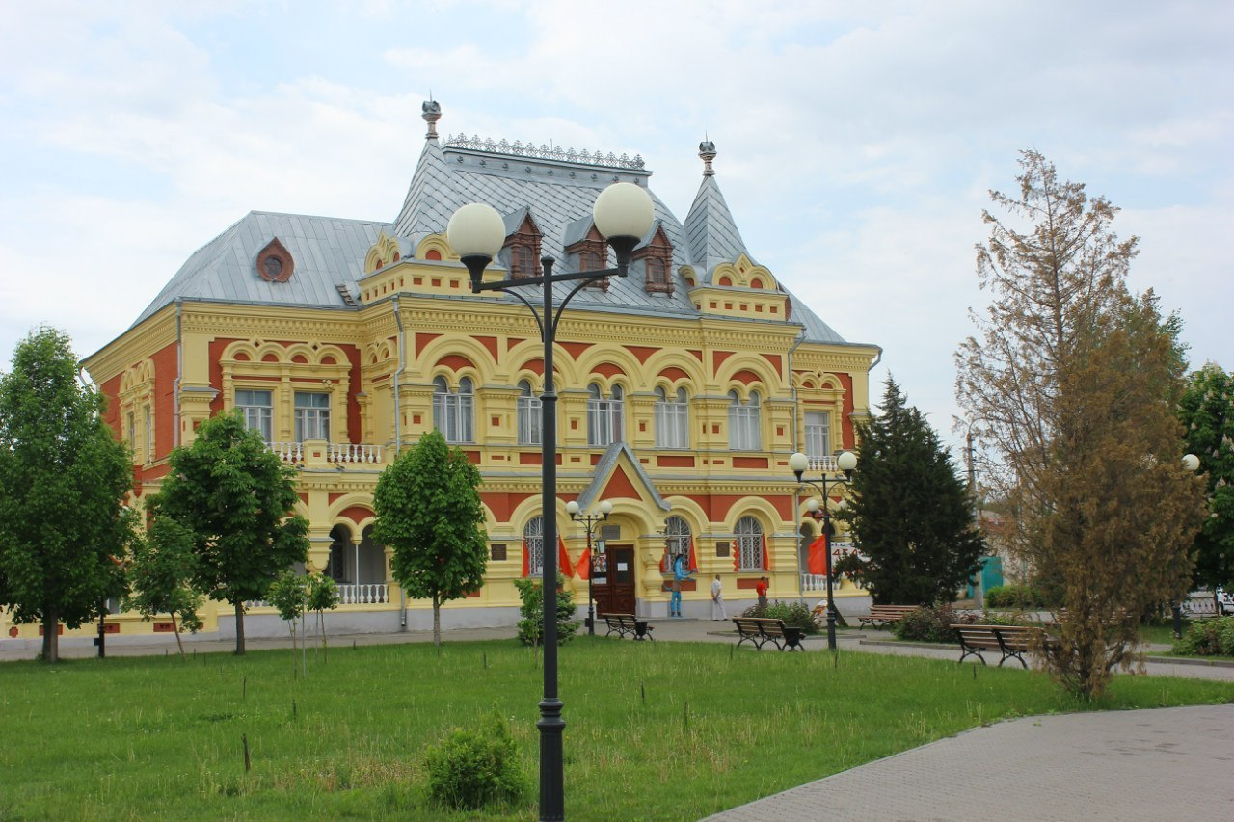
По Камышину гуляли
Дружно весело шагали
Нас встречает у дверей
Краеведческий музей!

Slide 6
Мы в Камышине живем Знаем все места мы в нем Приглашаем вас гулять Что увидишь ты – назвать

Slide 7
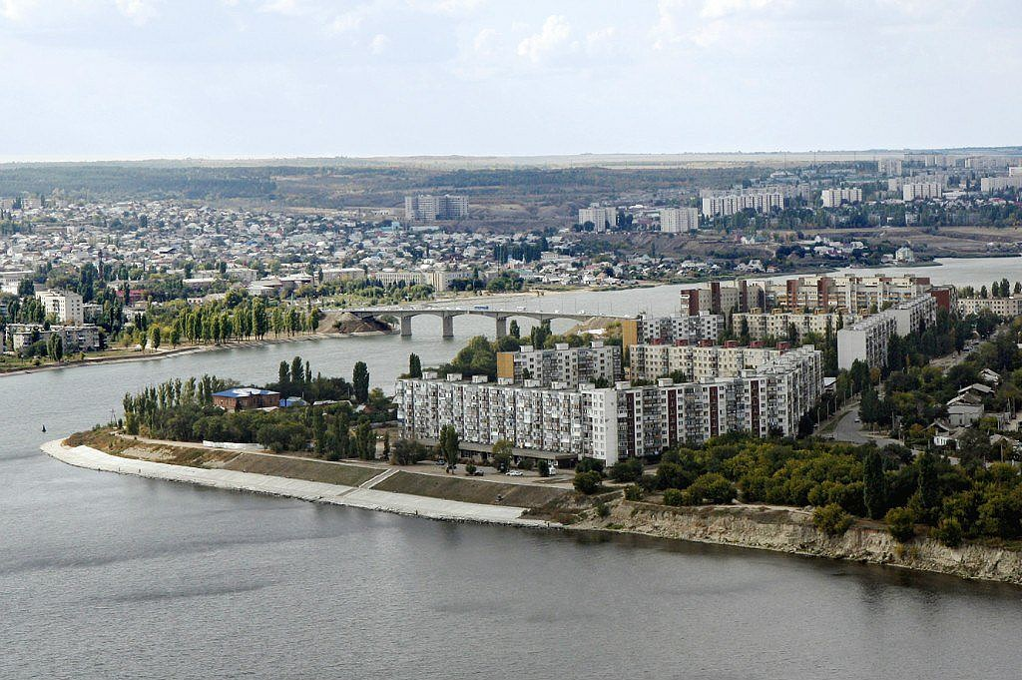

Slide 8
По Камышину гуляли
Дружно весело шагали
Перед нами во весь рост
Тянется как длинный хвост
Это Бородинский мост

Slide 9
Мы в Камышине живем Знаем все места мы в нем Приглашаем вас гулять Что увидишь ты – назвать

Slide 10
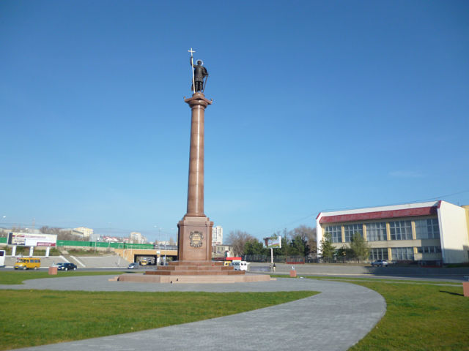
По Камышину гуляли
Дружно весело шагали
В центр города попали
Солунский Дмитрий здесь стоит
С высока на нас глядит

Slide 11
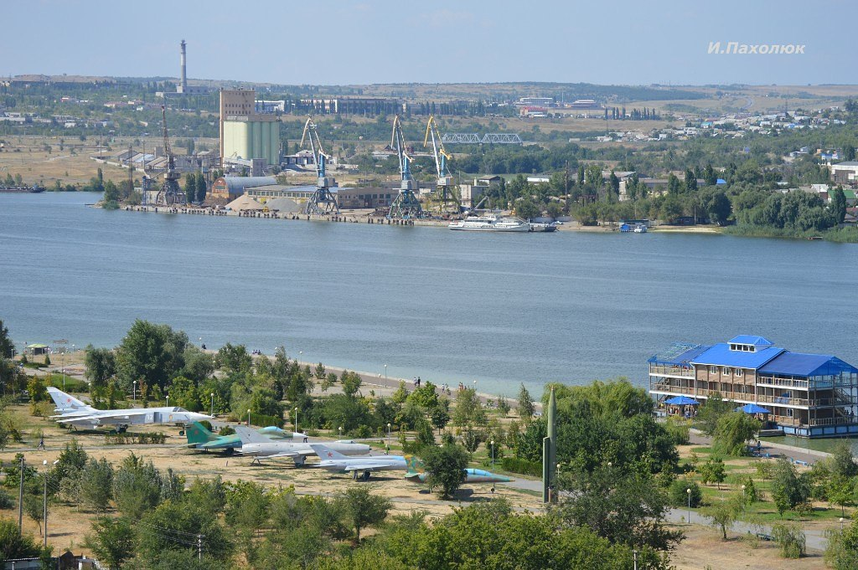

Slide 12
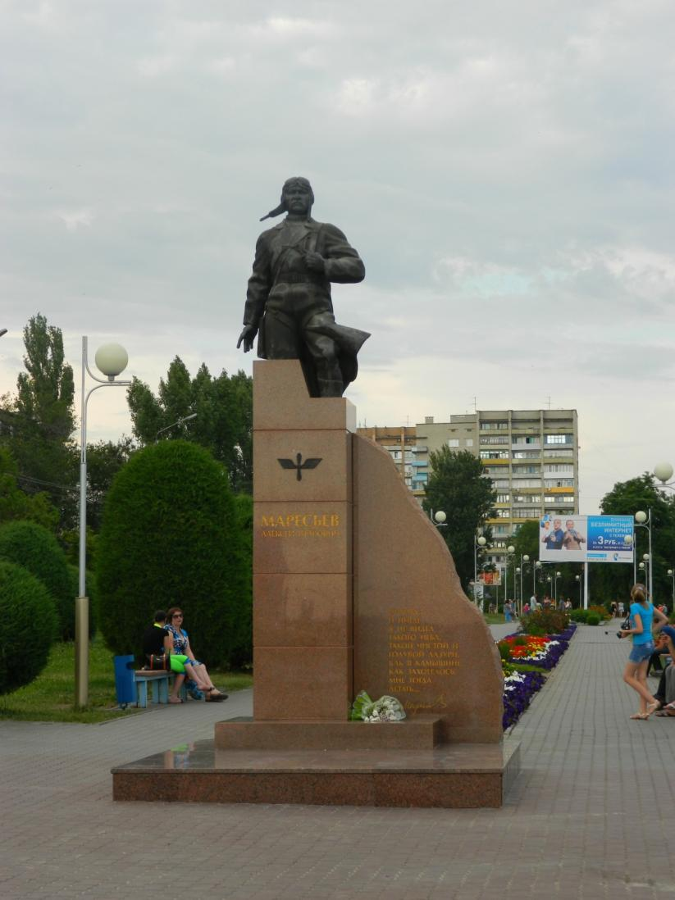
По Камышину гуляли
Дружно весело шагали
Мы с цветами все идем
Для Маресьева несем

Slide 13
Мы в Камышине живем Знаем все места мы в нем Приглашаем вас гулять Что увидишь ты – назвать

Slide 14
Мы по городу гуляли
Дружно весело шагали
Знаем все теперь о нем
О Камышине родном

Slide 15
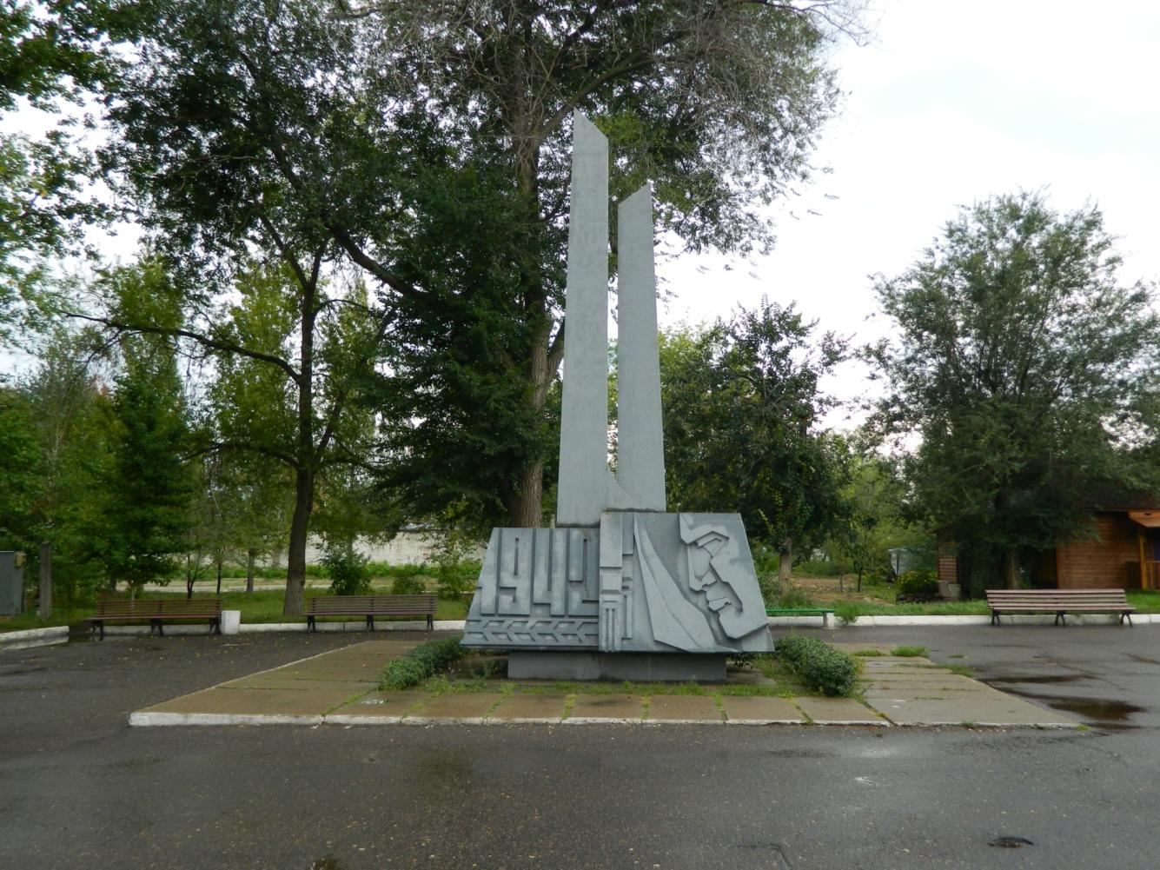

Slide 16
Фонтан

Slide 17
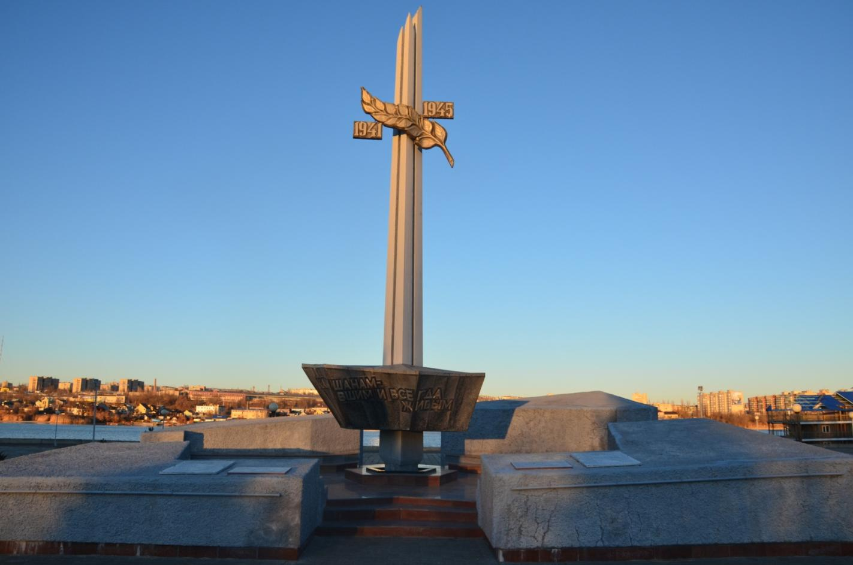

Slide 21
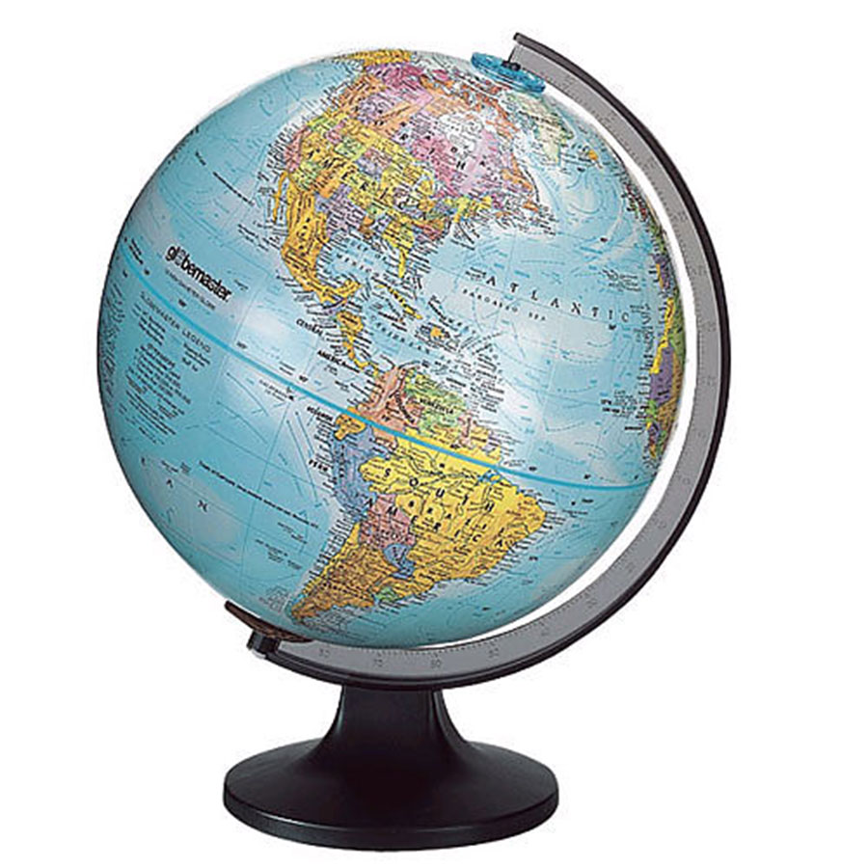
Как ты глобус не крути
Этот город не найти
Знаем только мы о нем
Потому, что в нем живем !

